Slide 1

Технология очистки воды от ионов тяжелых металлов без использования реагентов
Notes:
Название должно включать не больше 10 слов, которые отражают суть проекта - продукт, на кого нацелен, какой результат
При наличии – «логотип» проекта

Slide 2

ПРОБЛЕМА
Количество получаемых шахтных вод может достигать до 2000 м3 и более в сутки.
При смешении шахтных и речных вод pH падает с 7,9 до 3,6, минерализация возрастает более чем в 2 раза, а содержание сульфатов - в 3 раза, что оказывает влияние на экосистемы, обитающие в водоемах, а также на литосферную оболочку и обитающие в ней организмы.
Для сохранения, перемещения и контроля шахтных вод тратится порядка 170 тыс.руб. в день
Notes:
Необходимо детально описать проблему, которая приводит к необходимости разработки и внедрения нового продукта/решения.
Какая часть проблемы решается (может быть решена)?
Чем лучше эксперты поймут и согласятся со значимостью проблемы или боли, тем лучшее понимание будет у них о Вашем проекте.
Существование и актуальность проблемы должны быть обоснованы доступной статистикой и другими количественными и качественными данными.
В соответствии с перечнем критических технологий РФ, Рынках НТИ и сквозных технологиях

Slide 3
РЕШЕНИЕ
Заявляемое техническое решение позволяет без использования реагентов достичь нейтральных значений рН воды и высокой эффективности очистки от ионов тяжелых металлов.
Notes:
Как именно образом ваши товары и услуги помогут потребителям справляться с проблемой
Количественные показатели достижения цели (KPI)
Взаимосвязь между выявленной проблемой и потенциальным потребителем. Информация о потенциальных потребителях с указанием их характеристик: для юридических лиц – категория бизнеса, отрасль, и т.д.; для физических лиц – демографические данные, вкусы, уровень образования, уровень потребления и т.д.; географическое расположение потребителей, сектор рынка (B2B, B2C и др.)

Slide 4
«Держатель» проблемы
Министерство природных ресурсов свердловской области
Предприятия обработки цветных металлов
Шахты
Notes:
Как именно образом ваши товары и услуги помогут потребителям справляться с проблемой
Количественные показатели достижения цели (KPI)
Взаимосвязь между выявленной проблемой и потенциальным потребителем. Информация о потенциальных потребителях с указанием их характеристик: для юридических лиц – категория бизнеса, отрасль, и т.д.; для физических лиц – демографические данные, вкусы, уровень образования, уровень потребления и т.д.; географическое расположение потребителей, сектор рынка (B2B, B2C и др.)

Slide 5
ПРОДУКТ
Достижение высокой эффективности очистки при значимо меньших ресурсных затратах в любых климатических условиях.
В качестве анодного материала использовали алюминий. В качестве фильтрующей ткани использовали вискозу. Катод из нержавеющей стали Х18Н10Т и центрифуга с регулируемым числом оборотов в пределах 1500-4500об/мин
Уровень TRL соответствует 4-му уровню.
Notes:
Как ваш продукт (технология или услуга) может решить проблему и облегчить "боль" клиента? Опишите механизм, действия - как работает Ваша ИДЕЯ?
Указывается максимально понятно и емко информация о продукте, лежащем в основе стартап-проекта, благодаря реализации которого планируется получать основной доход
На основе какого научно-технического решения и/или результата будет создан продукт?
Визуальная форма: фотографии, рисунки, чертежи, макеты, эскизы, схемы, натуральные образцы и другие формы отражения, которые предоставляют предметное представление о продукте

Slide 6
ПРОДУКТ
    Процесс удаления ионов металлов и серы из сульфатсодержащих сточных вод осуществляют в последовательных каскадах, образованных электрокоагулятором с разделенными электродными объемами фильтрующей перегородкой и центрифугой.
    Исходную воду подают в анодный приэлектродный объем, а вывод осуществляют из катодного приэлектродного объема при напряжении 5-20 В и катодной плотности тока 10-100 А/м2 с последующим осветлением в центробежном поле при соотношении ускорения к ускорению свободного падения а/g в пределах 5-15.
Notes:
Как ваш продукт (технология или услуга) может решить проблему и облегчить "боль" клиента? Опишите механизм, действия - как работает Ваша ИДЕЯ?
Указывается максимально понятно и емко информация о продукте, лежащем в основе стартап-проекта, благодаря реализации которого планируется получать основной доход
На основе какого научно-технического решения и/или результата будет создан продукт?
Визуальная форма: фотографии, рисунки, чертежи, макеты, эскизы, схемы, натуральные образцы и другие формы отражения, которые предоставляют предметное представление о продукте

Slide 7
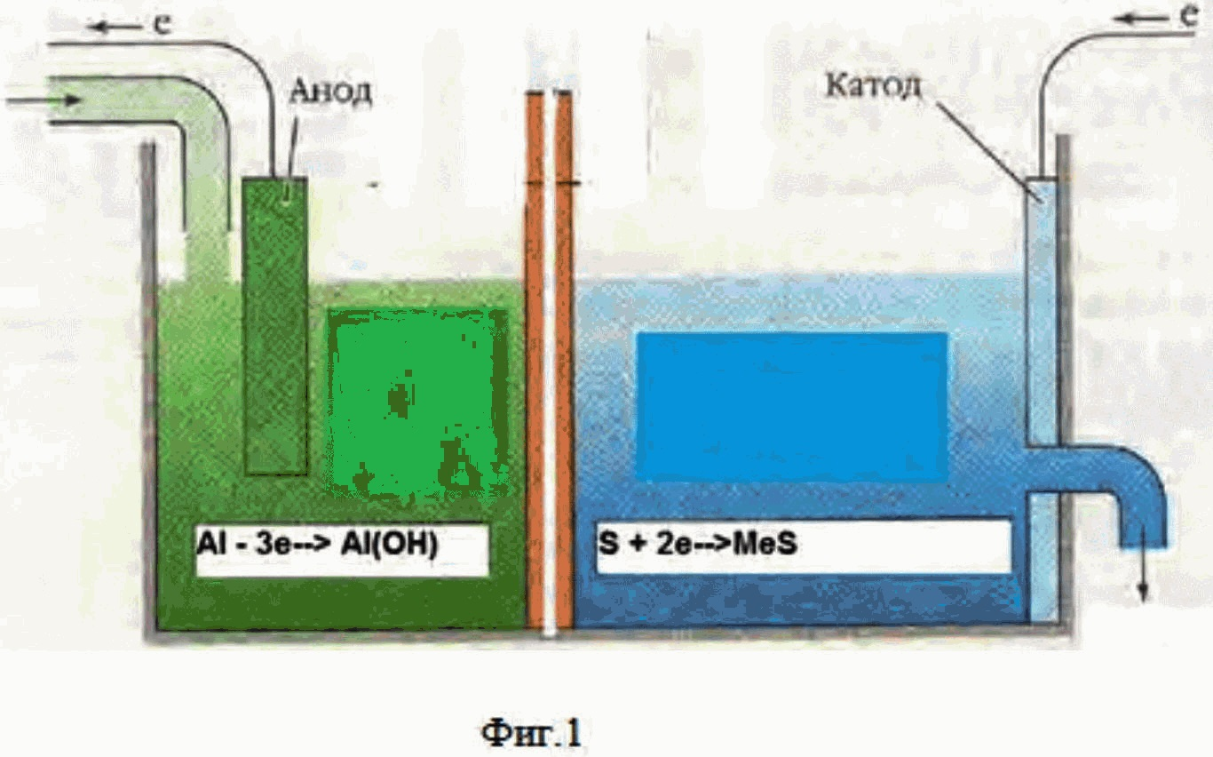
ПРОДУКТ
Notes:
Как ваш продукт (технология или услуга) может решить проблему и облегчить "боль" клиента? Опишите механизм, действия - как работает Ваша ИДЕЯ?
Указывается максимально понятно и емко информация о продукте, лежащем в основе стартап-проекта, благодаря реализации которого планируется получать основной доход
На основе какого научно-технического решения и/или результата будет создан продукт?
Визуальная форма: фотографии, рисунки, чертежи, макеты, эскизы, схемы, натуральные образцы и другие формы отражения, которые предоставляют предметное представление о продукте

Slide 8
РЫНОК
Министерство природных ресурсов
В России 43 действующих предприятия по обработке цветных металлов, 10 из них находится в Свердловской области.
1 из 13 шахт по России находится в Свердловской области.
Notes:
Для кого? Какую потребность закрывает? Каким образом?
Необходимо привести кратко обоснование сегмента и доли рынка, потенциальные возможности для масштабирования бизнеса
Кто Ваш клиент, который будет приобретать Ваш продукт? Опишите Ваш целевой рынок. Это ниша, новый или существующий рынок? Покажите, насколько велик рынок. Предоставьте источники любой рыночной информации, которую вы использовали
Анализ данных о пользователях в количестве пользователей и в денежных показателях (модель рынка PAM-TAM-SAM-SOM)

Slide 9
РЫНОК
На заводах первичной обработки цветных металлов строятся различные канализационные сети для отведения: производственных сточных вод.
На заводах вторичной обработки цветных металлов проектируются и строятся две раздельные сети для отведения
На шахтах в среднем два насоса для откачки шахтных вод.
Notes:
Для кого? Какую потребность закрывает? Каким образом?
Необходимо привести кратко обоснование сегмента и доли рынка, потенциальные возможности для масштабирования бизнеса
Кто Ваш клиент, который будет приобретать Ваш продукт? Опишите Ваш целевой рынок. Это ниша, новый или существующий рынок? Покажите, насколько велик рынок. Предоставьте источники любой рыночной информации, которую вы использовали
Анализ данных о пользователях в количестве пользователей и в денежных показателях (модель рынка PAM-TAM-SAM-SOM)

Slide 10
РЫНОК
Потенциал рынка 450млн. рублей, при условии обеспечения всех потенциальных потребителей продуктом и его обслуживание.
Notes:
Для кого? Какую потребность закрывает? Каким образом?
Необходимо привести кратко обоснование сегмента и доли рынка, потенциальные возможности для масштабирования бизнеса
Кто Ваш клиент, который будет приобретать Ваш продукт? Опишите Ваш целевой рынок. Это ниша, новый или существующий рынок? Покажите, насколько велик рынок. Предоставьте источники любой рыночной информации, которую вы использовали
Анализ данных о пользователях в количестве пользователей и в денежных показателях (модель рынка PAM-TAM-SAM-SOM)

Slide 11
КОНКУРЕНТЫ
 | Argel | Полихим | Dyclar | Регион | СВТ | Наше изобретение
Использование реагентов | + | - | + | + | + | -
Независимость от погодных и климатических условий | - | - | - | + | - | +
Возможность повторного использования воды для технических нужд и полива | + | + | + | + | + | +
Простое обслуживание | + | - | + | - | - | +
Уровень очистки(%) | 74,5 | 73 | 88 | 71 | 78 | 98
Notes:
СРАВНИТЕЛЬНАЯ ТАБЛИЦА!!!!
Описание наиболее значимых качественных и количественных характеристик продукта, которые обеспечивают конкурентные преимущества в сравнении с существующими конкурентами (сравнение по стоимостным, техническим параметрам и проч.)
Ценностное предложение: формулируется объяснение, почему клиенты должны вести дела с вами, а не с вашими конкурентами, и с самого начала делает очевидными преимущества ваших продуктов или услуг
Обоснование реализуемости и устойчивости бизнеса: конкурентные преимущества, включая наличие уникальных РИД, действующих индустриальных партнеров, доступ к ограниченным ресурсам и т.д.; дефицит, дешевизна, уникальность и т.п.
Приведите аргументы в пользу реализуемости бизнес-идеи, в чем ее полезность и востребованность продукта по сравнению с другими продуктами на рынке, чем обосновывается потенциальная прибыльность бизнеса, насколько будет бизнес устойчивым

Slide 12
КОНКУРЕНТЫ
Заявляемое техническое решение позволяет без использования реагентов достичь нейтральных значений рН воды и высокой эффективности очистки от ионов тяжелых металлов.
Notes:
СРАВНИТЕЛЬНАЯ ТАБЛИЦА!!!!
Описание наиболее значимых качественных и количественных характеристик продукта, которые обеспечивают конкурентные преимущества в сравнении с существующими конкурентами (сравнение по стоимостным, техническим параметрам и проч.)
Ценностное предложение: формулируется объяснение, почему клиенты должны вести дела с вами, а не с вашими конкурентами, и с самого начала делает очевидными преимущества ваших продуктов или услуг
Обоснование реализуемости и устойчивости бизнеса: конкурентные преимущества, включая наличие уникальных РИД, действующих индустриальных партнеров, доступ к ограниченным ресурсам и т.д.; дефицит, дешевизна, уникальность и т.п.
Приведите аргументы в пользу реализуемости бизнес-идеи, в чем ее полезность и востребованность продукта по сравнению с другими продуктами на рынке, чем обосновывается потенциальная прибыльность бизнеса, насколько будет бизнес устойчивым

Slide 13
БИЗНЕС-МОДЕЛЬ
Ключевые партнеры Государство Инвест-фонды | Ключевые действия Продажа Установка Обслуживание | Ценностные предложения Двухсекционная закрытая емкость. Способная обрабатывать содержащую ионы тяжелых металлов и серу. С двумя отверстиями: первое для загрузки жидкостью, второе для откачки обработанной воды. | Взаимодейсвие с клиентами Mail письма, физические встречи, выставки | Потребительские сегменты компании, занимающиеся установкой и продажей очистительных сооружений; горнодобывающие и карьерные предприятия; предприятия обработки цветных металлов; Министерство природных ресурсов свердловской области
 | Ключевые ресурсы Финансовые Материальны Интеллектуальные |  | Каналы сбыта Промышленные производства
Структура издержек Сборка экземпляров; Составляющие и компоненты; Доставка составляющий в цех;Заработная плата сотрудников; Коммунальное оснащение(свет, вода, отопление);Реклама; |  | Потоки доходов Продажа экземпляров; Обслуживание; Установка;
Notes:
Модель А. Остервальдера
Модель в Lean Canvas
- Каким образом продукт будет приносить доходы и прибыль?
- Схема организации продаж: создание собственной сбытовой сети, поиск дилеров и партнеров, продажа франшизы, оптовые или розничные продажи и др.
- Какие потребуются РЕСУРСЫ и ПАРТНЕРЫ для того, чтобы получать доходы от созданного продукта?
- Каналы продвижения будущего продукта - маркетинговая стратегия, привести кратко аргументы в пользу выбора тех или иных каналов продвижения
Описание способа, который планируется использовать для создания ценности и получения прибыли, в том числе, как планируется выстраивать отношения с потребителями и поставщиками, способы привлечения финансовых и иных ресурсов, какие каналы продвижения и сбыта продукта планируется использовать и развивать, и т.д.

Slide 14
ПОТРЕБНОСТЬ В ФИНАНСАХ
Себестоимость на одну единицу изобретения = 1.5млн.р
На создание 10 шт понадобится 15 млн.рублей (выбран вариант кредитования на ставку в 14% годовых)
При условии продажи каждого экземпляра получаем, что Выручка 500т.руб. С учетом продажи 10 штук в год, получаем, что прибыли на 5 млн.рублей.
С учетом ставки дисконтирования в 14%, то за 3 года полученная прибыль будет равна 13.23 млн. рублей
В итоге получаем, что необходимо 3.5 года на окупаемость вложенных средств.
Notes:
Для этого предварительно необходимо предварительно:
1) ПРОИЗВОДСТВЕННЫЙ ПЛАН:
Технологии и объем производства
Постоянные и переменные затраты на производство продукции
Калькуляция себестоимости продукции
Географическое положение предприятия, транспортные пути, наличие коммуникаций, потребность в площадях
2) ФИНАНСОВАЯ МОДЕЛЬ ПРОЕКТА
Смета затрат на проект, бюджет проекта
Схема организации продаж (создание собственной сбытовой сети, поиск дилеров и партнеров, продажа франшизы, оптовые или розничные продажи и др.)
Планируемый объем продаж и прибыль проекта
План доходов и расходов до окупаемости проекта и на несколько лет после (бюджет доходов и расходов)
График денежных потоков (бюджет движения денежных средств)

Slide 15
ДОРОЖНАЯ КАРТА
Дорожная карта проекта | Название проекта: Способ обработки воды, содержащей ионы тяжелых металлов и серу Планы по развитию проекта: Развить проект и вывести его на конвеерное производство
 | 30.11.2023-03.12.23 | 03.12.23-20.12.23 | 21.12.23-20.01.24 | 21.01.24-25.02.24 | 26.02.24-01.04.24 | 02.04.24-03.05.24 | 04.05.24-05.15.24
Ценностное предложение. Бизнес-Модель | Поиск путей получение прибыли из проекта; Поиск и анализ партнеров;Анализ и выявление каналов сбыта | доработка указанных ранее аспектов
Команда проекта Участники команды на входе в Акселератор Какие специалисты еще нужны команде Работа в этом направлении | руководитель проекта и команда разработчиков | руководитель проекта и команда разработчиков | руководитель проекта и команда разработчиков | руководитель проекта и команда разработчиков | руководитель проекта и команда разработчиков | руководитель проекта и команда разработчиков | руководитель проекта и команда разработчиков
Маркетинг определение целевых сегментов, продвижение, продажи | Определение целевого сегмента; поиск потенциальных потребителей продукта; Анализ ценового предложения |  |  |  |  | Начало работы отдела маркетинга, поиск потенциальных потребителей | Найден первый клиент, взаимодействие с клиентом
Конкуренты Изучение конкурентов, создание конкурентного преимущества в предложении рынку, сервисе | Выявлены 5 потенциальных конкурентов: Argel Полихим Dyclar Регион СВТ
Календарный график работ по проекту на 1 год
Образ будущего проекта
Notes:
Диаграмма Ганта
Текущее состояние реализации проекта - что в настоящее время уже сделано, а что еще предстоит сделать?
Перспективы развития проекта

Slide 16
ДОРОЖНАЯ КАРТА
Дорожная карта проекта | Название проекта: Способ обработки воды, содержащей ионы тяжелых металлов и серу Планы по развитию проекта: Развить проект и вывести его на конвеерное производство
 | 30.11.2023-03.12.23 | 03.12.23-20.12.23 | 21.12.23-20.01.24 | 21.01.24-25.02.24 | 26.02.24-01.04.24 | 02.04.24-03.05.24 | 04.05.24-05.15.24
Необходимые для развития проекта ресурсы, в т.ч. финансовые, человеческие, связи | Необходимы финансовые ресурсы для масштабирования производисвенных мощностей и захода товара на рынок
Партнеры Кто уже является партнерами | отсутвуют | Поиск потенциаьных партнеров проекта |  | Получение партнера в виде государсвенных организаций - Министерство природных ресурсов свердловской области |  |  | УГМК
Экономика и финансы | Просчет прибыли с учетом ставки дисконтирования равной 14% и точки окупаемости равной 3.5 годам. |  | Поиск кредитных средств для развития проекта | Сбор средств на тетовые испытания |  | Сбор отчетных документах о затрах на испытания | Получение кредита на сборку экземпляро
Юридические вопросы |  |  | Обсуждение вопроса создания Юр. Лица для заключения | Создание Юр. Лица | Заключение договора на тестовые испытания | Отчетность о проведени тестовых испытаний | Заключение договора с клиентом
Технология Стадии готовности |  |  |  |  | Подготовка модели к тестовым испытания | Тестовые испытания | Подготовка к установке первому клиенту
Календарный график работ по проекту на 1 год
Образ будущего проекта
Notes:
Диаграмма Ганта
Текущее состояние реализации проекта - что в настоящее время уже сделано, а что еще предстоит сделать?
Перспективы развития проекта

Slide 17
Спасибо за внимание!
Notes:
Название должно включать не больше 10 слов, которые отражают суть проекта - продукт, на кого нацелен, какой результат
При наличии – «логотип» проекта

